Slide 1
8.1.2
用二分法求方程的近似解
<<<
第8章

Slide 2
学习目标
1.了解二分法的原理及其适用条件.
2.掌握二分法求函数零点的步骤.
3.体会二分法中蕴含的逐步逼近与程序化思想.

Slide 3
导 语
同学们,前几天有个同事买了一部手机,为了游戏更有趣,我暂且不能告诉大家是什么牌子的手机,我可以告诉大家这部手机的价位在2 000元~3 000元,如果我给大家6次猜价的机会,我只能告诉大家猜的价格比真实值多或少,大家能否猜出与手机真实价钱的误差在50元以内的价钱?注意啊,你的机会只有6次!为了解决这个问题,接下来,让我们一起探究解决这个问题的方法吧.

Slide 4
内容索引
一、二分法的理解
二、用二分法求函数零点的近似值
三、用二分法求方程的近似解
随堂演练
课时对点练

Slide 5
一
二分法的理解

Slide 6
问题1
有16个大小、颜色相同的金币,其中有15个金币是真的,有一个质量稍轻的是假的.用天平称几次一定可以找出这个稍轻的假币?
提示 4次.
第一次,两端各放8个金币,高的那一端一定有假币;
第二次,两端各放4个金币,高的那一端一定有假币;
第三次,两端各放2个金币,高的那一端一定有假币;
第四次,两端各放1个金币,高的那一端一定是假币.

Slide 7
再比如:有8个质量不均匀的小球,只有一个比别的都重,找出最重的小球的问题;有一段电路出现故障的问题;检修下水道堵塞的问题;包括刚才让大家猜测手机价格的问题等等这些都可以用上述方法解决,在这个过程中,体现出了“一分为二,逐步逼近”的思想,这就是我们今天要学习的“二分法”.

Slide 8
二分法:对于在区间[a,b]上图象连续不断且f(a)f(b)<0的函数y=f(x),通过不断地把它的零点所在区间一分为二,使所得区间的两个端点逐步逼近零点,进而得到零点近似值的方法叫做二分法.

Slide 9
<<<
注 意 点
二分法的求解原理是函数零点存在定理.

Slide 10
(1)(多选)下列函数图象与x轴均有交点,能用二分法求函数零点近似值的是
例 1
√
√
√

Slide 11
由二分法的定义,知函数f(x)在区间[a,b]上的图象连续不断,且f(a)f(b)<0,即函数的零点是变号零点,才能将区间[a,b]一分为二,逐步得到零点的近似值.对各图象分析可知,选项A,B,C都符合条件,而选项D不符合,因为零点左右两侧的函数值不变号,所以不能用二分法求函数零点的近似值.

Slide 12
(2)用二分法求方程2^{x}+3x-7=0在区间(1,3)内的近似解,取区间的中点为x₀=2,那么下一个有根的区间是 .
(1,2)

Slide 13
设f(x)=2^{x}+3x-7,
f(1)=2+3-7<0,f(3)=10>0,f(2)=3>0,
∵f(1)f(2)<0,
∴f(x)零点所在的区间为(1,2),
∴方程2^{x}+3x-7=0下一个有根的区间是(1,2).

Slide 14
反
思
感
悟
运用二分法求函数的零点应具备的条件
(1)函数图象在零点附近连续不断.
(2)在该零点左右函数值异号.
只有满足上述两个条件,才可用二分法求函数零点.

Slide 15

已知函数f(x)的图象如图,其中零点的个数与可以用二分法求解的个数分别为
A.4,4 B.3,4
C.5,4 D.4,3
跟踪训练 1
√
图象与x轴有4个交点,所以零点的个数为4;左右函数值异号的零点有3个,所以可以用二分法求解的个数为3.

Slide 16
二
用二分法求函数零点的近似值

Slide 17
问题2
你能想办法求函数f(x)=x³-3的零点或零点的近似值吗?
提示 由于f(1)=-2<0,f(2)=5>0,因此可以确定区间[1,2]作为计算的初始区间,用二分法逐步计算,缩小零点所在的区间.这可能是一个无休止的过程.实际上,如果近似值精确到某数值的话,就可以停止计算,得到零点的近似值.

Slide 18
<<<
注 意 点
(1)初始区间的确定要包含函数的变号零点;
(2)区间内两个端点按要求取得的近似值要相等才可以.

Slide 19
用二分法求函数f(x)=x³-x-1在区间(1,1.5)内的一个零点(精确到0.1).
例 2

Slide 20
经计算,f(1)<0,f(1.5)>0,
所以函数在(1,1.5)内存在零点x₀.
取区间(1,1.5)的中点x₁=1.25,
经计算f(1.25)<0,
因为f(1.25)·f(1.5)<0,
所以x₀∈(1.25,1.5).

Slide 21
如此继续下去,得到函数的一个零点所在的区间,如下表:
(a,b) | (a,b)的中点 | 中点函数值符号
(1,1.5) | 1.25 | f(1.25)<0
(1.25,1.5) | 1.375 | f(1.375)>0
(1.25,1.375) | 1.312 5 | f(1.312 5)<0
(1.312 5,1.375) | 1.343 75 | f(1.343 75)>0
(1.312 5,1.343 75)
因为1.312 5与1.343 75精确到0.1的近似值都是1.3,所以函数f(x)=x³-x-1的精确到0.1的近似零点为1.3.

Slide 22
反
思
感
悟
用二分法求函数零点的近似值应遵循的原则
(1)依据函数图象估计零点所在的初始区间(m,n)(一般采用估计值的方法完成).
(2)取区间端点的平均数c,计算f(c),确定有解区间是(m,c)还是(c,n),逐步缩小区间的“长度”,直到区间的两个端点符合要求,终止计算,得到函数零点的近似值.

Slide 23
用二分法求函数f(x)=3^{x}-x-4的一个零点,其参考数据如下:
跟踪训练 2
f(1.600 0)≈0.200 | f(1.587 5)≈0.133 | f(1.575 0)≈0.067
f(1.562 5)≈0.003 | f(1.556 25)≈-0.029 | f(1.550 0)≈-0.060
据此数据,可得f(x)=3^{x}-x-4的一个零点的近似值(精确到0.01)为 .
1.56

Slide 24
由参考数据知f(1.562 5)≈0.003>0,
f(1.556 25)≈-0.029<0,
即f(1.562 5)f(1.556 25)<0,
且1.556 25与1.562 5精确到0.01的近似值都为1.56,所以函数f(x)=3^{x}-x-4的零点的近似值(精确到0.01)为1.56.

Slide 25
三
用二分法求方程的近似解

Slide 26
问题3
如何求方程x³-3=0的近似解呢?
提示 可以转化为求对应函数f(x)=x³-3的近似零点.

Slide 27



用二分法求方程的一个近似解的操作流程
步骤1
步骤2
步骤3
方程f(x)=0的解
函数f(x)的零点
(a,b)
确定f(x)的零点x₀∈______

Slide 28




取a,b的平均数______
c=$\frac{a+b}{2}$
步骤4
步骤5
步骤6
步骤7
(a₁,b₁)
确定f(x)的零点x₀∈______
a_{n},b_{n}的近似值都为m
方程的一个近似解为m

Slide 29
<<<
注 意 点
在上述操作过程中如果存在c,使得f(c)=0,那么c就是方程f(x)=0的一个精确解.

Slide 30
用二分法求方程2x³+3x-3=0的一个正实数近似解(精确到0.1).
例 3

Slide 31
令f(x)=2x³+3x-3,经计算,
f(0)=-3<0,f(1)=2>0,f(0)f(1)<0,
所以函数f(x)在(0,1)内存在零点,
即方程2x³+3x-3=0在(0,1)内有解.
取(0,1)的中点0.5,经计算f(0.5)<0,
又f(1)>0,所以方程2x³+3x-3=0在(0.5,1)内有解.
如此继续下去,得到方程的正实数解所在的区间,

Slide 32
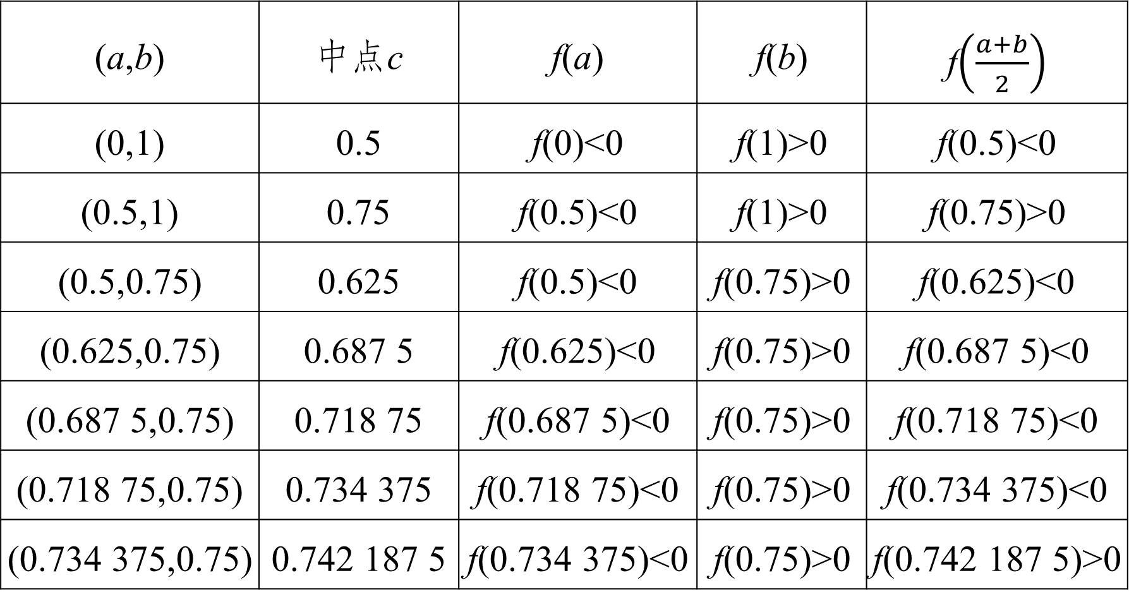
如下表:
(a,b) | 中点c | f(a) | f(b) | f$\left(\frac{a+b}{2}\right)$
(0,1) | 0.5 | f(0)<0 | f(1)>0 | f(0.5)<0
(0.5,1) | 0.75 | f(0.5)<0 | f(1)>0 | f(0.75)>0
(0.5,0.75) | 0.625 | f(0.5)<0 | f(0.75)>0 | f(0.625)<0
(0.625,0.75) | 0.687 5 | f(0.625)<0 | f(0.75)>0 | f(0.687 5)<0
(0.687 5,0.75) | 0.718 75 | f(0.687 5)<0 | f(0.75)>0 | f(0.718 75)<0
(0.718 75,0.75) | 0.734 375 | f(0.718 75)<0 | f(0.75)>0 | f(0.734 375)<0
(0.734 375,0.75) | 0.742 187 5 | f(0.734 375)<0 | f(0.75)>0 | f(0.742 187 5)>0

Slide 33
所以方程2x³+3x-3=0的一个近似解在区间(0.734 375,0.742 187 5)内.
由于0.734 375与0.742 187 5精确到0.1的近似值都为0.7,故方程的近似解(精确到0.1)为0.7.

Slide 34
利用二分法求方程的近似解的步骤
反
思
感
悟
(1)构造函数,利用图象确定方程的解所在的大致区间,通常取区间(n,n+1),n∈Z.
(2)利用二分法求出满足要求的方程的解所在的区间M.
(3)区间M内满足要求的唯一近似值就是方程的解.

Slide 35
用二分法求方程x³-3x²-9x+1=0的一个负实数近似解(精确到0.1).
跟踪训练 3

Slide 36
令f(x)=x³-3x²-9x+1,
确定一个包含负数零点的区间(m,n),
且f(m)f(n)<0.
因为f(-1)>0,f(-2)<0,
所以可以取区间(-2,-1)作为计算的初始区间,当然选取较大的区间也可以.用二分法逐步计算,列表如下:
端点(中点) | 端点或中点的函数值 | 取值区间
 | f(-1)>0,f(-2)<0 | (-2,-1)

Slide 37
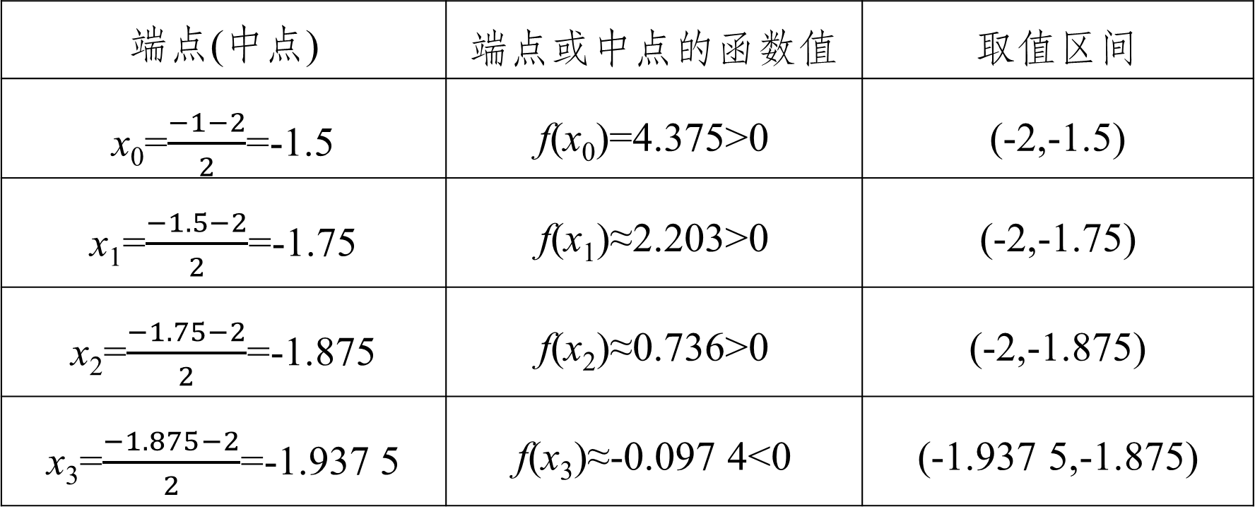
端点(中点) | 端点或中点的函数值 | 取值区间
x₀=$\frac{−1−2}{2}$=-1.5 | f(x₀)=4.375>0 | (-2,-1.5)
x₁=$\frac{−1.5−2}{2}$=-1.75 | f(x₁)≈2.203>0 | (-2,-1.75)
x₂=$\frac{−1.75−2}{2}$=-1.875 | f(x₂)≈0.736>0 | (-2,-1.875)
x₃=$\frac{−1.875−2}{2}$=-1.937 5 | f(x₃)≈-0.097 4<0 | (-1.937 5,-1.875)
因为-1.937 5和-1.875精确到0.1的近似值都为-1.9,所以方程的近似解(精确到0.1)为-1.9.

Slide 38
1.知识清单:
(1)二分法的定义.
(2)利用二分法求函数的零点、方程的近似解.
2.方法归纳:化归、逼近.
3.常见误区:二分法并不适用于所有零点,只能求函数的变号零点.

Slide 39
四
随堂演练

Slide 40
1.观察下列函数的图象,判断能用二分法求其零点的是
√
1
2
3
4

Slide 41
2.用二分法求函数f(x)=x³+5的零点可以取的初始区间是
A.(-2,-1) B.(-1,0)
C.(0,1) D.(1,2)
√
f(-2)f(-1)=-12<0,所以可以取的初始区间是(-2,-1).
1
2
3
4

Slide 42
3.用二分法研究函数f(x)=x³+3x-1的零点时,第一次计算,得f(0)<0,f(0.5)>0,第二次应计算f(x₁),则x₁等于
A.1 B.-1
C.0.25 D.0.75
√
x₁=$\frac{0+0.5}{2}$=0.25.
1
2
3
4

Slide 43
4.已知函数f(x)=x³-2x-2,f(1)f(2)<0,用二分法逐次计算时,若x₀是[1,2]的中点,则f(x₀)= .
-1.625
由题意,x₀=1.5,f(x₀)=f(1.5)=-1.625.
1
2
3
4

Slide 44
五
课时对点练

Slide 45
基础巩固
1.用二分法求如图所示的函数f(x)的零点时,不可能求出的零点是
A.x₁ B.x₂
C.x₃ D.x₄
√
能用二分法求零点的函数必须满足在区间[a,b]上连续不断,且f(a)f(b)<0.而x₃两边的函数值都小于零,不满足区间端点处函数值符号相异的条件.
1
2
3
4
5
6
7
8
9
10
11
12
13
14
15
16

Slide 46
2.设f(x)=lg x+x-3,用二分法求方程lg x+x-3=0在(2,3)内近似解的过程中得f(2.25)<0,f(2.75)>0,f(2.5)<0,f(3)>0,则方程的根落在区间
A.(2,2.25) B.(2.25,2.5)
C.(2.5,2.75) D.(2.75,3)
√
因为f(2.5)<0,f(2.75)>0,由函数零点存在定理知,方程的根在区间(2.5,2.75).
1
2
3
4
5
6
7
8
9
10
11
12
13
14
15
16

Slide 47
3.用二分法求函数f(x)在(a,b)内的唯一零点时,若精确到0.01,则下列有根区间正确的是
A.(0.835,0.846) B.(1.478,1.501)
C.(3.487 5,3.490 3) D.(10.325,10.436)
√
3.487 5与3.490 3精确到0.01的近似值都为3.49,故3.49是f(x)在(a,b)内的零点的近似值,其他选项均不对.
1
2
3
4
5
6
7
8
9
10
11
12
13
14
15
16

Slide 48
4.(多选)在用二分法求函数f(x)的一个正实数零点时,经计算,f(0.64)<0,f(0.72)>0,f(0.68)<0,则函数的一个精确到0.01的正实数零点的近似值可能为
A.0.68 B.0.69
C.0.70 D.0.72
√
√
由题意知f(x)的零点在区间(0.68,0.72)内,故精确到0.01的零点近似值可能为0.69,0.70.
1
2
3
4
5
6
7
8
9
10
11
12
13
14
15
16

Slide 49
5.求函数f(x)的零点时,用计算器得部分函数值如表所示.
f(2)=-1.307 | f(3)=1.099 | f(2.5)=-0.84
f(2.75)=0.512 | f(2.625)=0.215 | f(2.562 5)=-0.032
则方程f(x)=0的近似解(精确到0.1)为
A.2.5 B.2.6 C.2.7 D.无法确定
√
1
2
3
4
5
6
7
8
9
10
11
12
13
14
15
16

Slide 50
由表中数据知,f(x)=0的近似解在区间(2.562 5,2.625)内,2.562 5与2.625精确到0.1的近似值都为2.6,则方程f(x)=0的精确到0.1的近似解为2.6.
1
2
3
4
5
6
7
8
9
10
11
12
13
14
15
16

Slide 51
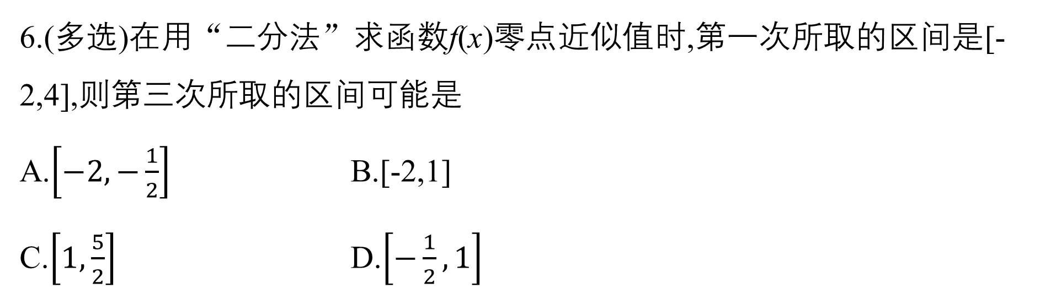
6.(多选)在用“二分法”求函数f(x)零点近似值时,第一次所取的区间是[-2,4],则第三次所取的区间可能是
A.$\left[−2,−\frac{1}{2}\right]$ B.[-2,1]
C.$\left[1,\frac{5}{2}\right]$ D.$\left[−\frac{1}{2},1\right]$
√
√
√
1
2
3
4
5
6
7
8
9
10
11
12
13
14
15
16

Slide 52
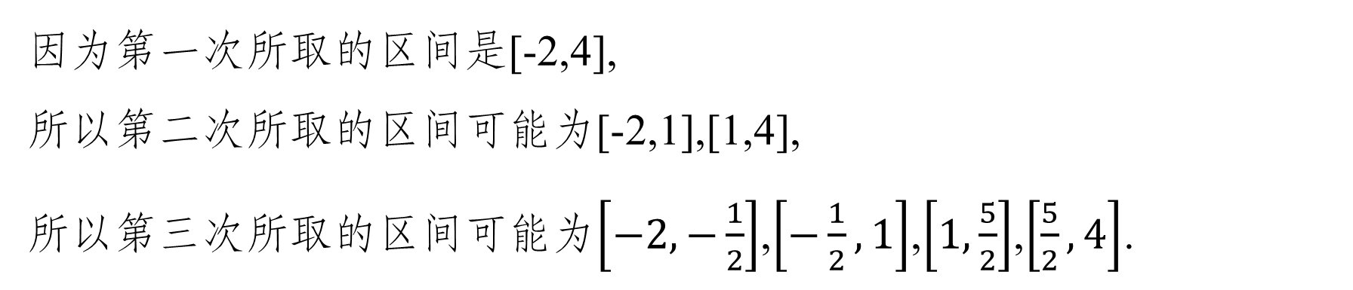
因为第一次所取的区间是[-2,4],
所以第二次所取的区间可能为[-2,1],[1,4],
所以第三次所取的区间可能为$\left[−2,−\frac{1}{2}\right]$,$\left[−\frac{1}{2},1\right]$,$\left[1,\frac{5}{2}\right]$,$\left[\frac{5}{2},4\right]$.
1
2
3
4
5
6
7
8
9
10
11
12
13
14
15
16

Slide 53
7.用二分法研究函数f(x)=x⁵+8x³-1的零点时,第一次经过计算得f(0)<0,f(0.5)
>0,则其中一个零点所在的区间为 ,第二次应计算的函数值为
.
(0,0.5)
f(0.25)
因为f(0)f(0.5)<0,
所以其中一个零点所在的区间为(0,0.5),第二次应该计算区间中点的函数值,即f(0.25).
1
2
3
4
5
6
7
8
9
10
11
12
13
14
15
16

Slide 54
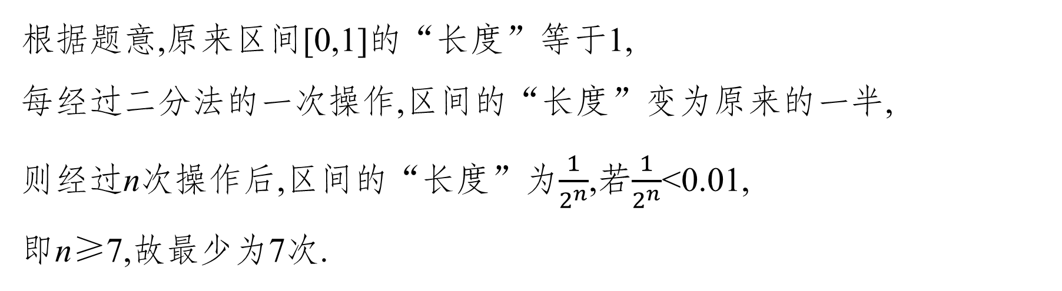
8.用二分法求函数f(x)=ln(x+1)+x-1在区间[0,1]上的零点,要求精确度为0.01时,所需二分区间的次数最少为 .
7
根据题意,原来区间[0,1]的“长度”等于1,
每经过二分法的一次操作,区间的“长度”变为原来的一半,
则经过n次操作后,区间的“长度”为$\frac{1}{2^{n}}$,若$\frac{1}{2^{n}}$<0.01,
即n≥7,故最少为7次.
1
2
3
4
5
6
7
8
9
10
11
12
13
14
15
16

Slide 55
9.判断函数f(x)=2x³-1的零点个数,并用二分法求零点的近似值.(精确到0.1)
1
2
3
4
5
6
7
8
9
10
11
12
13
14
15
16

Slide 56
f(0)=-1<0,f(1)=1>0,
即f(0)f(1)<0,f(x)在(0,1)内有零点,
又f(x)在R上是增函数,
∴f(x)只有一个零点x₀∈(0,1).
取区间(0,1)的中点x₁=0.5,
f(0.5)=-0.75<0,
∴f(0.5)f(1)<0,即x₀∈(0.5,1).
取区间(0.5,1)的中点x₂=0.75,
1
2
3
4
5
6
7
8
9
10
11
12
13
14
15
16

Slide 57
f(0.75)=-0.156 25<0,
∴f(0.75)f(1)<0,即x₀∈(0.75,1).
取区间(0.75,1)的中点x₃=0.875,f(0.875)≈0.34>0.
∴f(0.75)f(0.875)<0,即x₀∈(0.75,0.875).
取区间(0.75,0.875)的中点x₄=0.812 5,
f(0.812 5)≈0.073>0.
∴f(0.75)f(0.812 5)<0,即x₀∈(0.75,0.812 5),
∵0.75与0.812 5精确到0.1的近似值都为0.8.
∴f(x)的零点的近似值(精确到0.1)为0.8.
1
2
3
4
5
6
7
8
9
10
11
12
13
14
15
16

Slide 58
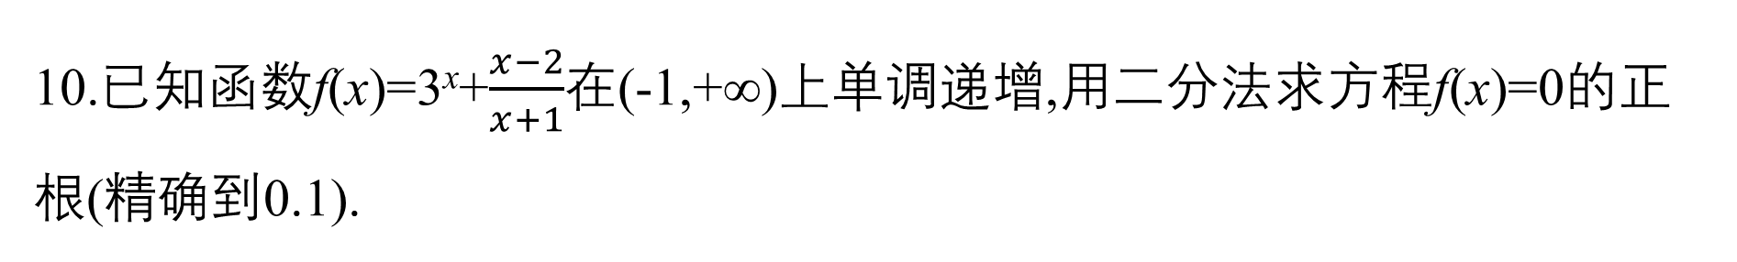
10.已知函数f(x)=3^{x}+$\frac{x−2}{x+1}$在(-1,+∞)上单调递增,用二分法求方程f(x)=0的正根(精确到0.1).
1
2
3
4
5
6
7
8
9
10
11
12
13
14
15
16

Slide 59

由于函数f(x)=3^{x}+$\frac{x−2}{x+1}$在(-1,+∞)上单调递增,故在(0,+∞)上也单调递增,
因此f(x)=0的正根最多有一个.
因为f(0)=-1<0,f(1)=$\frac{5}{2}$>0,
所以方程的正根在(0,1)内,取(0,1)为初始区间,用二分法逐次计算,列出下表:
区间 | 中点值 | 中点函数近似值
(0,1) | 0.5 | 0.732
1
2
3
4
5
6
7
8
9
10
11
12
13
14
15
16

Slide 60
区间 | 中点值 | 中点函数近似值
(0,0.5) | 0.25 | -0.084
(0.25,0.5) | 0.375 | 0.328
(0.25,0.375) | 0.312 5 | 0.124
因为0.25与0.312 5精确到0.1的近似值都为0.3,所以方程的根的近似值(精确到0.1)为0.3.即f(x)=0的正根约为0.3.
1
2
3
4
5
6
7
8
9
10
11
12
13
14
15
16

Slide 61
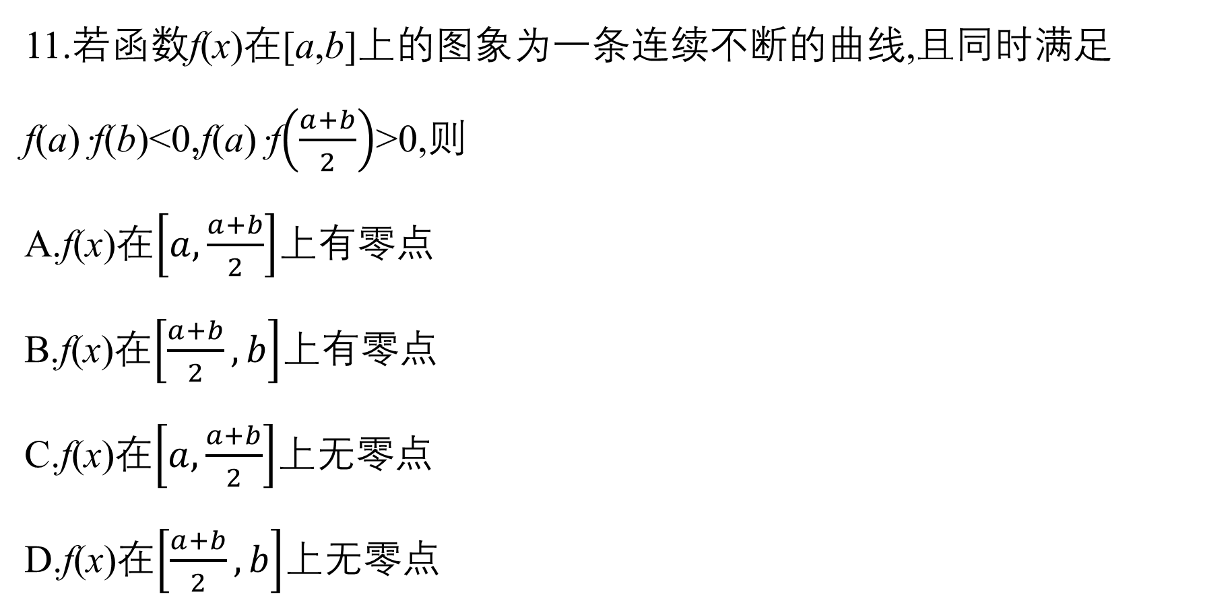
综合运用
11.若函数f(x)在[a,b]上的图象为一条连续不断的曲线,且同时满足f(a)·f(b)<0,f(a)·f$\left(\frac{a+b}{2}\right)$>0,则
A.f(x)在$\left[a,\frac{a+b}{2}\right]$上有零点
B.f(x)在$\left[\frac{a+b}{2},b\right]$上有零点
C.f(x)在$\left[a,\frac{a+b}{2}\right]$上无零点
D.f(x)在$\left[\frac{a+b}{2},b\right]$上无零点
√
1
2
3
4
5
6
7
8
9
10
11
12
13
14
15
16

Slide 62
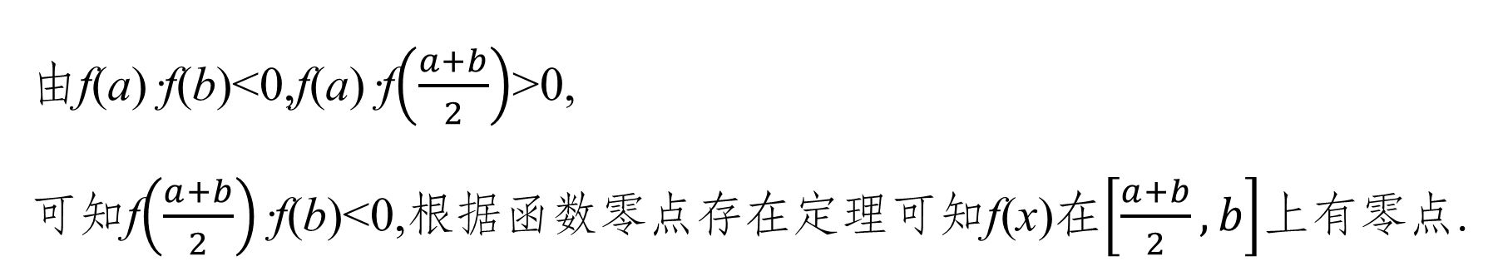
由f(a)·f(b)<0,f(a)·f$\left(\frac{a+b}{2}\right)$>0,
可知f$\left(\frac{a+b}{2}\right)$·f(b)<0,根据函数零点存在定理可知f(x)在$\left[\frac{a+b}{2},b\right]$上有零点.
1
2
3
4
5
6
7
8
9
10
11
12
13
14
15
16

Slide 63
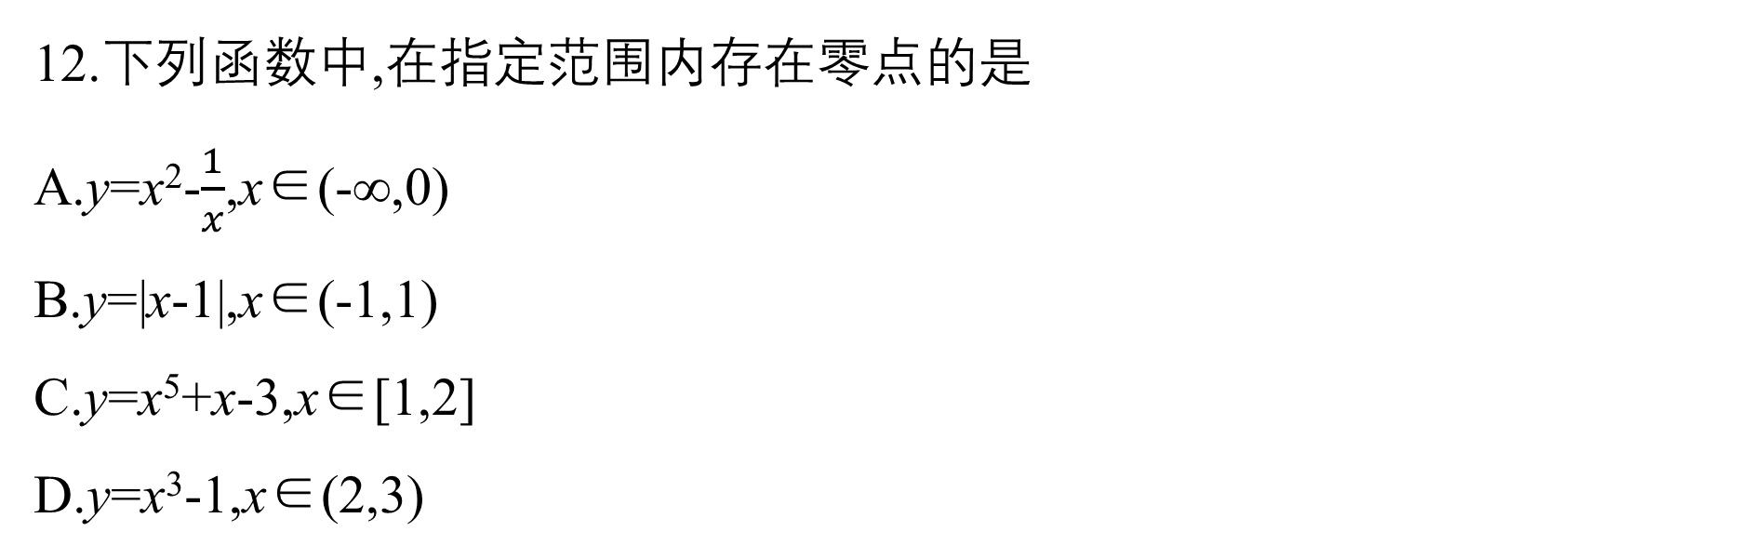
12.下列函数中,在指定范围内存在零点的是
A.y=x²-$\frac{1}{x}$,x∈(-∞,0)
B.y=|x-1|,x∈(-1,1)
C.y=x⁵+x-3,x∈[1,2]
D.y=x³-1,x∈(2,3)
√
1
2
3
4
5
6
7
8
9
10
11
12
13
14
15
16

Slide 64
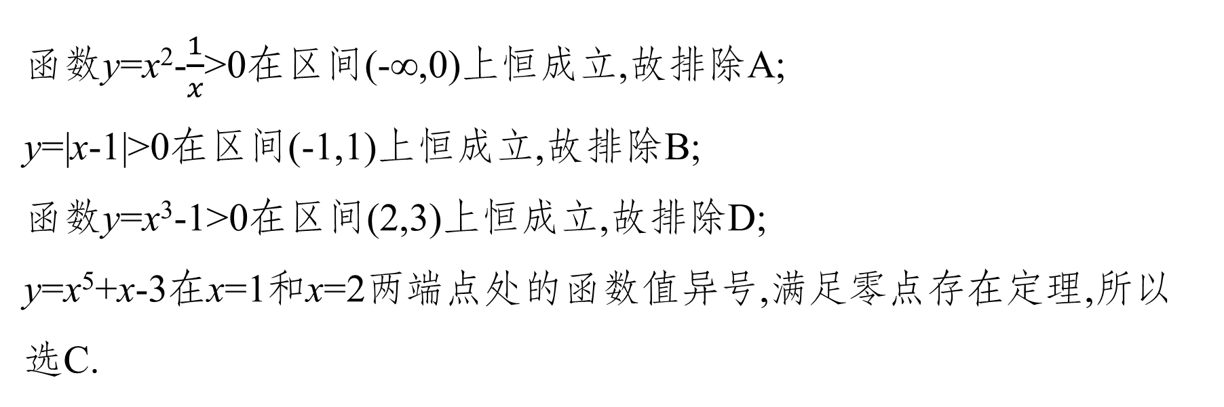
函数y=x²-$\frac{1}{x}$>0在区间(-∞,0)上恒成立,故排除A;
y=|x-1|>0在区间(-1,1)上恒成立,故排除B;
函数y=x³-1>0在区间(2,3)上恒成立,故排除D;
y=x⁵+x-3在x=1和x=2两端点处的函数值异号,满足零点存在定理,所以选C.
1
2
3
4
5
6
7
8
9
10
11
12
13
14
15
16

Slide 65
13.(多选)若a<b<c,则下列区间中存在函数f(x)=(x-a)(x-b)+(x-b)(x-c)+(x-c)(x-a)的零点的有
A.(-∞,a) B.(a,b)
C.(b,c) D.(c,+∞)
√
√
1
2
3
4
5
6
7
8
9
10
11
12
13
14
15
16

Slide 66
∵a<b<c,∴f(a)=(a-b)(a-c)>0,
f(b)=(b-c)(b-a)<0,
f(c)=(c-a)(c-b)>0,
∴f(x)的零点分别位于(a,b)和(b,c)内.
1
2
3
4
5
6
7
8
9
10
11
12
13
14
15
16

Slide 67
14.函数f(x)=x²+ax+b有零点,但不能用二分法求出,则a,b的关系是 .
a²=4b
∵函数f(x)=x²+ax+b有零点,但不能用二分法求出,
∴函数f(x)=x²+ax+b的图象的顶点在x轴上,
∴Δ=a²-4b=0,∴a²=4b.
1
2
3
4
5
6
7
8
9
10
11
12
13
14
15
16

Slide 68
拓广探究
15.下列是函数f(x)在区间[1,2]上一些点的函数值.由此可判断方程f(x)=0的一个近似解为 .(精确到0.1)
1.4
x | 1 | 1.25 | 1.375 | 1.438
f(x) | -2 | -0.984 | -0.260 | 0.165
x | 1.5 | 1.625 | 1.75 | 2
f(x) | 0.625 | 1.982 | 2.645 | 6
1
2
3
4
5
6
7
8
9
10
11
12
13
14
15
16

Slide 69
由题设有f(1)=-2<0,f(2)=6>0,于是f(1)·f(2)<0,
所以函数f(x)在区间(1,2)内有零点x₀,
取区间(1,2)的中点x₁=1.5,又f(1.5)=0.625,
因为f(1)·f(1.5)<0,所以x₀∈(1,1.5);
再取(1,1.5)的中点x₂=1.25,又f(1.25)=-0.984,
因为f(1.25)·f(1.5)<0,所以x₀∈(1.25,1.5);
再取(1.25,1.5)的中点x₃=1.375,又f(1.375)=-0.260,
因为f(1.375)·f(1.5)<0,所以x₀∈(1.375,1.5);
1
2
3
4
5
6
7
8
9
10
11
12
13
14
15
16

Slide 70
再取(1.375,1.5)的中点x₄≈1.438,
又f(1.438)=0.165,
因为f(1.375)·f(1.438)<0,
所以x₀∈(1.375,1.438),
因为1.375和1.438精确到0.1的近似值都是1.4,所以区间(1.375,1.438)内的所有数的近似值都是1.4,从而x₀≈1.4,因此方程f(x)=0的一个近似解(精确到0.1)为1.4.
1
2
3
4
5
6
7
8
9
10
11
12
13
14
15
16

Slide 71
16.为确定传染病的感染者,医学上可采用“二分检测方案”.假设待检测的总人数是2^{m}(m为正整数).将这2^{m}个人的样本混合在一起做第1轮检测(检测1次),如果检测结果是阴性,可确定这些人都未感染;如果检测结果是阳性,可确定其中有感染者,则将这些人平均分成两组,将每组2^{m-1}个人的样本混合在一起做第2轮检测,每组检测1次.依此类推.每轮检测后,排除结果为阴性的组,而将结果为阳性的组再平均分成两组,做下一轮检测,直至确定所有的感染者.
例如,当待检测的总人数为8,且标记为“x”的人是唯一
感染者时,“二分检测方案”如图所示.从图中可以看出,
需要经过4轮共n次检测后,才能确定标记为“x”的人是
唯一感染者.
1
2
3
4
5
6
7
8
9
10
11
12
13
14
15
16

Slide 72
(1)写出n的值;
由题意知,第1轮需检测1次;第2轮需检测2次;第3轮需检测2次;第4轮需检测2次,
∴n=1+2+2+2=7.
1
2
3
4
5
6
7
8
9
10
11
12
13
14
15
16

Slide 73
(2)若待检测的总人数为8,采用“二分检测方案”,经过4轮共9次检测后确定了所有的感染者,写出感染者人数的所有可能值.
1
2
3
4
5
6
7
8
9
10
11
12
13
14
15
16

Slide 74
由(1)可知,若只有1个感染者,则只需7次检测即可;经过4轮共9次检测查出所有感染者,比只有1个感染者多2次检测,则只需第3轮时,对两组都进行检查,即对最后4个人进行检查,可能结果如图所示:
∴感染者人数可能的取值为2,3,4.
1
2
3
4
5
6
7
8
9
10
11
12
13
14
15
16

Slide 75
<<<
第8章

